Slide 1

АРХИТЕКТУРА МОДУЛЯ ЯЗЫКОВОЙ МОДЕЛИ
ДЛЯ ПРЕДСКАЗАНИЯ
ПРЕДВАРИТЕЛЬНОГО ДИАГНОЗА ПАЦИЕНТА
ПРИ ВЗАИМОДЕЙСТВИИ
С ИСПОЛЬЗОВАНИЕМ ДИАЛОГОВОГО АГЕНТА
Подготовили: Егоров М.П., Погребной Д.А.
Руководитель: Чижик А. В.

Slide 2

Предварительный диагноз пациента
Первый прием пациента в медицинской организации
Сбор анамнеза
Постановка предварительного диагноза
Оба процесса требуют много ресурсов
Большой поток пациентов перегружает врачей
Оба процесса могут быть автоматизированы
2/11

Slide 3
Существующие решения
Справочные системы для поиска диагноза по заданным симптомам
Карта симптомов Mail.ru
Примитивные диалоговые агенты на правилах и ветвлениях
Чат-бот Сбер Здоровье
Проприетарные решения для определения диагноза по списку симптомов
Сервис «Симптомчекер» от Webiomed
Существующие решения не поддерживают работу с естественным языком
3/11

Slide 4
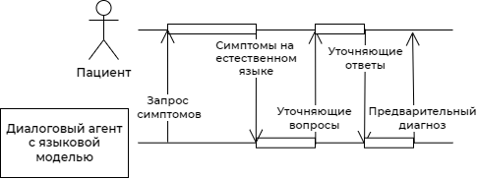
Языковая модель с диалоговым агентом
Цель: Разработать языковую модель и диалоговый агент, которые позволят в режиме диалога собирать анамнез у пациента и предоставлять предварительный диагноз на базе собранных данных.
4/11

Slide 5
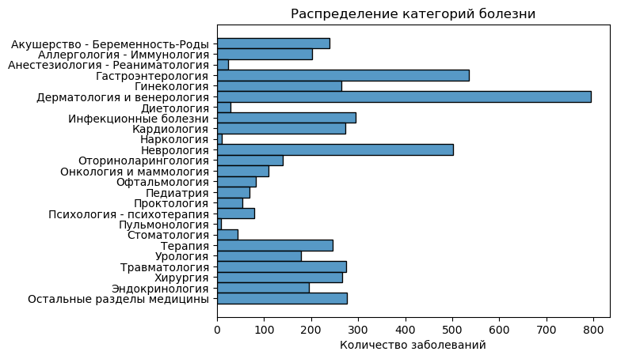
Датасет
Данные для обучения и валидации
Априорные знания о болезнях и их симптомах
Собранный датасет симптомов и болезней на Kaggle – 5193 записи
5/11

Slide 6
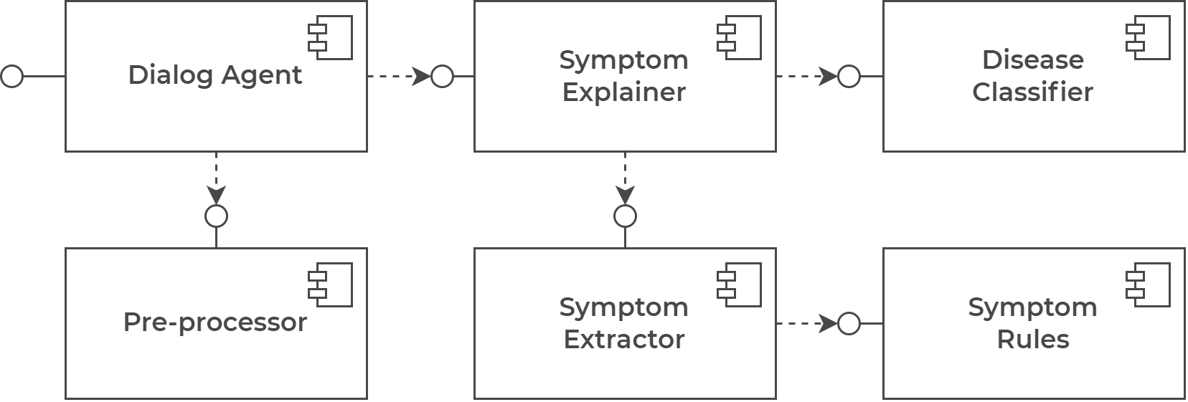
Архитектура
6/11

Slide 7
Шаг 1 - Сбор симптомов пациента
Запрос симптомов у пациента на естественном языке
Предварительная обработка
Удаление знаков пунктуации
Лемматизация слов
Выделение симптомов из текста
SpaCy библиотека
Выделение симптомов по заданным правилам – 5213 симптома
Обработка отрицаний симптомов с помощью библиотеки Negspacy
Получаем векторное представление симптомов пациента
7/11

Slide 8
Шаг 2 – Определение предварительного диагноза
ML модель предсказывает предварительный диагноз
При предсказании диагноза важна интерпретируемость
Логистическая регрессия
Что-то более сложное
Если модель не уверена в предсказании, то агент уточняет наличие необходимых симптомов
Первые метрики:
Accuracy предсказания болезни без дополнительных запросов - 0,25
8/11

Slide 9
Заключение
Разработан прототип языковой модели для определения предварительного диагноза пациента по симптомам на естественном языке
Опубликована альфа версия pip пакета с инструментом
pypi.org/project/distool/
Открытый исходный код
github.com/NIRMA-PATIENT-INTAKE/disease/
9/11

Slide 10
Дальнейшие планы
Замерить метрики качества инструмента
Поддержать работу с большем количеством симптомов
Улучшить точность распознавания симптомов
Провести эксперименты с более сложными моделями
10/11

Slide 11


